Slide 1
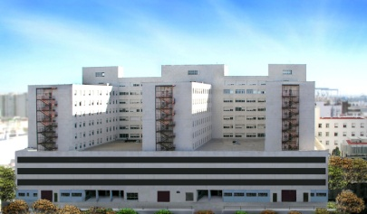

EBUS-TBNA PARA EL DIAGNÓSTICO DE ADENOPATÍAS HILIOMEDIASTINICAS EN NEOPLASIAS NO PULMONARES.
C. España Domínguez¹, I. Muñoz Ramírez¹, A. Marín Andreu¹, M. Pérez Morales², M. Morales González¹, C. García Polo¹.
1 Unidad Clínica de Neumología, Alergología y Cirugía Torácica. Hospital Universitario Puerta del Mar de Cádiz
2 Servicio de Neumología Hospital Costa del Sol. AGCS. Marbella.
El estudio de extensión de muchas neoplasias extratorácicas mediante TAC y/o PET detecta adenopatías hiliomediastínicas, que es necesario descartar que sean metastásicas para decidir el tratamiento oncológico de la enfermedad primaria.
OBJETIVO: Analizar la rentabilidad del EBUS-TBNA en el diagnóstico de estas adenopatías.
  neoplasias primarias no pulmonares
  neoplasias primarias no pulmonares
MATERIAL Y MÉTODOS:
  Estudio retrospectivo
  EBUS-TBNA 2016-2019
RESULTADOS
Variables:
Sexo
Edad
Tipo de neoplasia
Diámetro de aguja
Gánglios puncionados
Número de punciones
Resultado
88 pacientes
44 mujeres
61,2 años
3,55 pases por adenopatía

Slide 2
RESULTADOS
CONCLUSIONES
El EBUS-TBNA es una técnica útil, como primera alternativa, para el diagnostico de extensión de adenopatías hiliomediastínicas de neoplasias no cáncer de pulmón, evitando la exploración quirúrgica del mediastino.
La presencia frecuente de sarcoidosis, obliga al diagnostico citohistológico de estas adenopatías antes de decidir tratamientos oncológicos de la enfermedad primaria.

